Slide 1

对称的脸谱

Slide 2


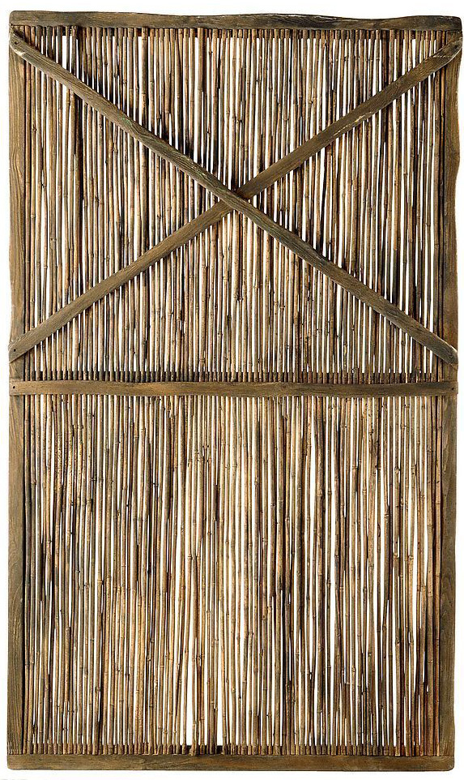
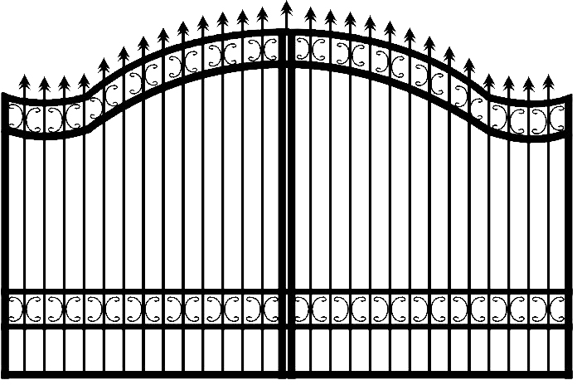
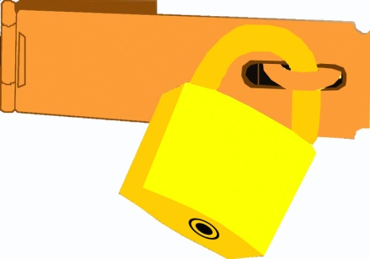

Slide 3






Slide 7



Slide 8


Slide 9



Slide 10

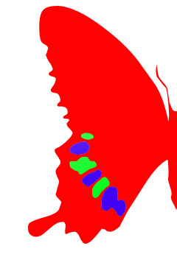

Slide 11
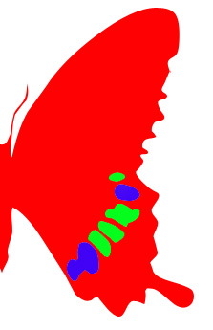
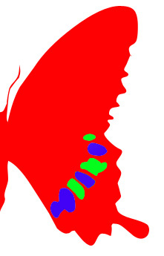
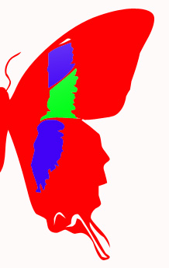

Slide 16





Slide 17


Slide 18


Slide 20



Slide 21






Slide 22


Slide 23


Slide 24


X
√
√
√
X

Slide 25


Slide 26


Slide 27


Slide 28
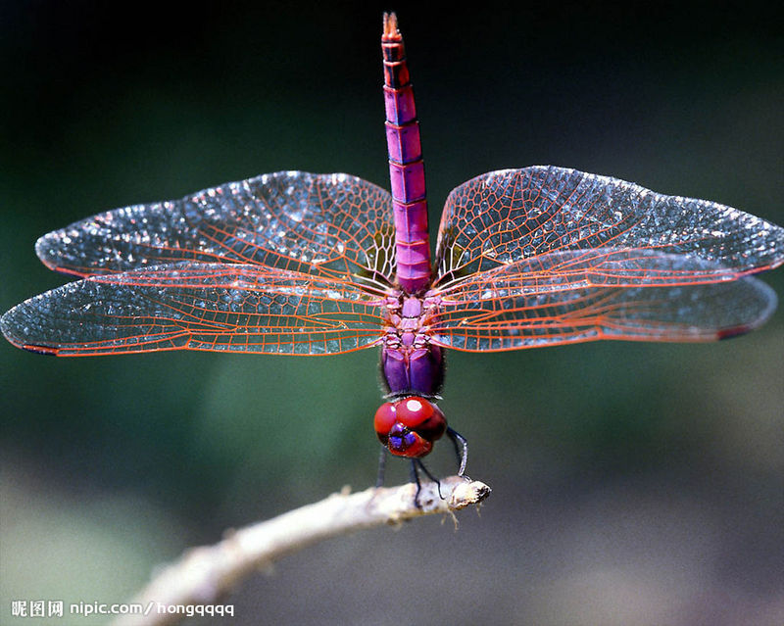

Slide 29


Slide 30


Slide 31
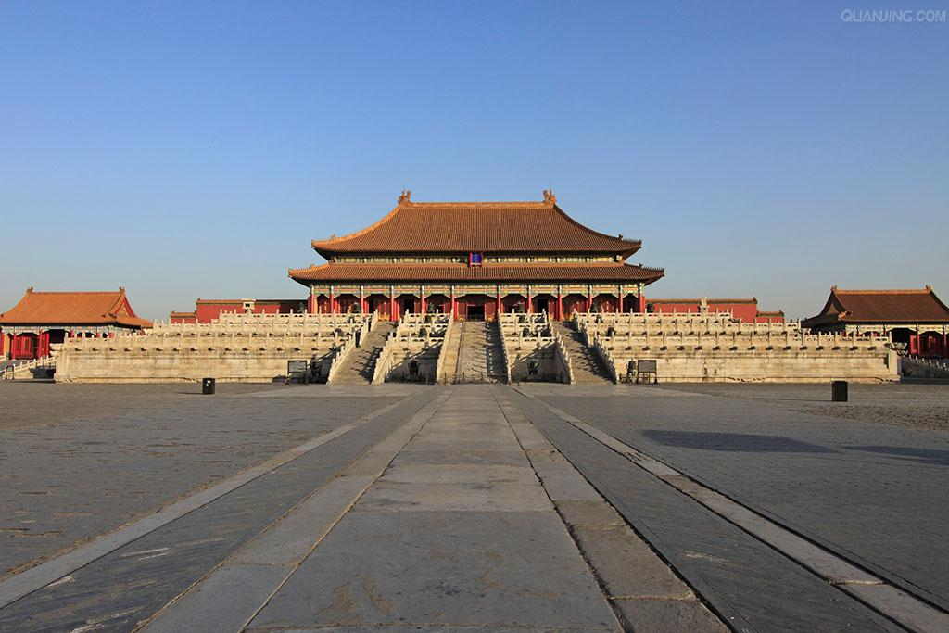

Slide 32
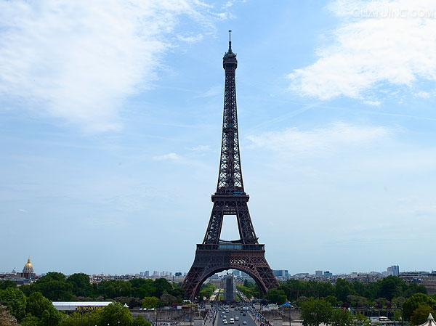

Slide 33


谢 谢

